Slide 1


Slide 2


Slide 3


Viết

Slide 4
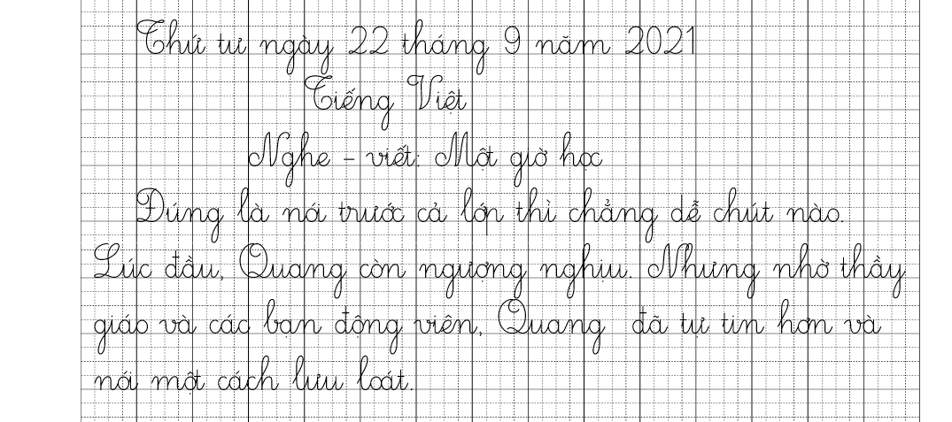
Nghe - viết
/

Slide 5
1. Tìm các chữ cái còn thiếu trong bảng; học thuộc tên các chữ cái.
Số thứ tự | Chữ cái | Tên chữ cái
20 | p | pê
21 | q | quy
22 | r | e-rờ
23 | s | ét- sì
24 | t | tê
Số thứ tự | Chữ cái | Tên chữ cái
25 | u | u
26 | ư | ư
27 | v | vê
28 | x | ích- xì
29 | y | i dài

Slide 6

2. Sắp xếp tên các bạn theo thứ tự bảng chữ cái. Viết lại tên các bạn theo thứ tự đã sắp xếp.
Tên các bạn theo thứ tự bảng chữ cái: Quân, Sơn, Tuấn, Vân, Xuân

Slide 7


